Slide 1
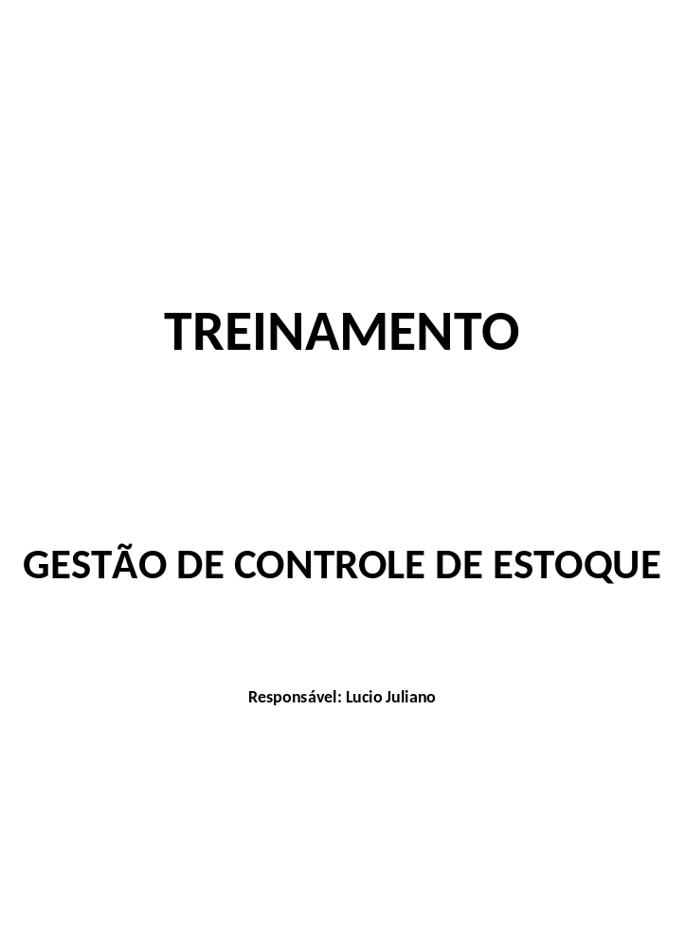

Slide 2
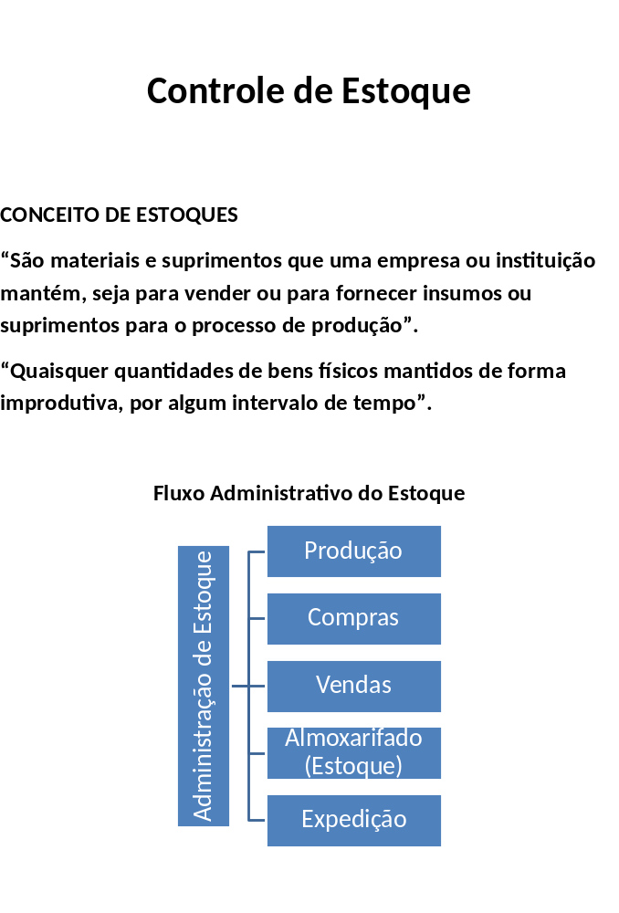

Slide 3
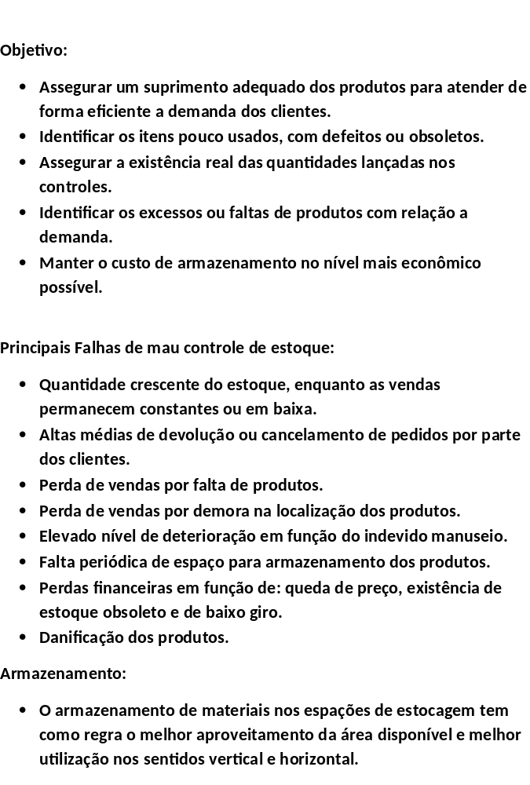

Slide 4
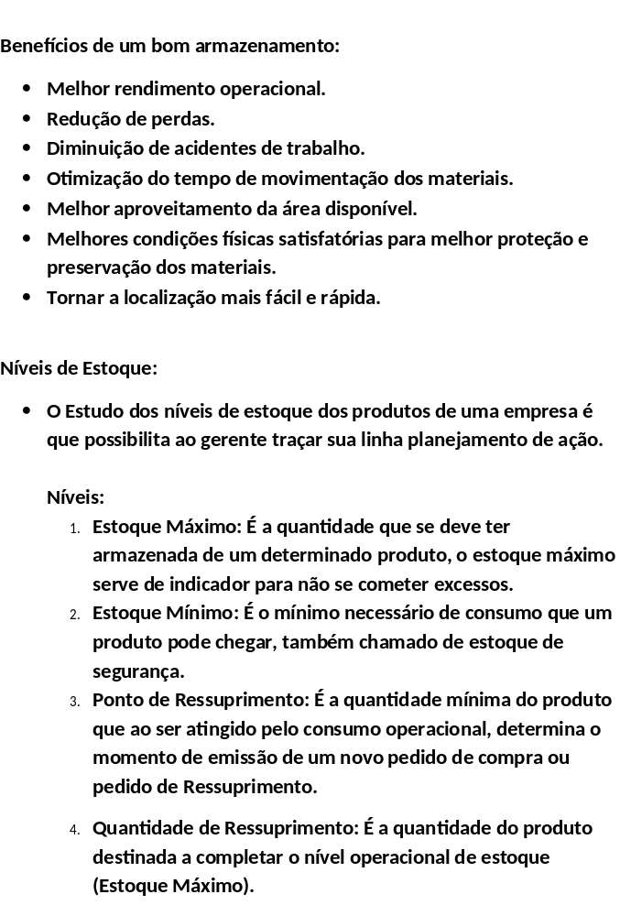

Slide 5
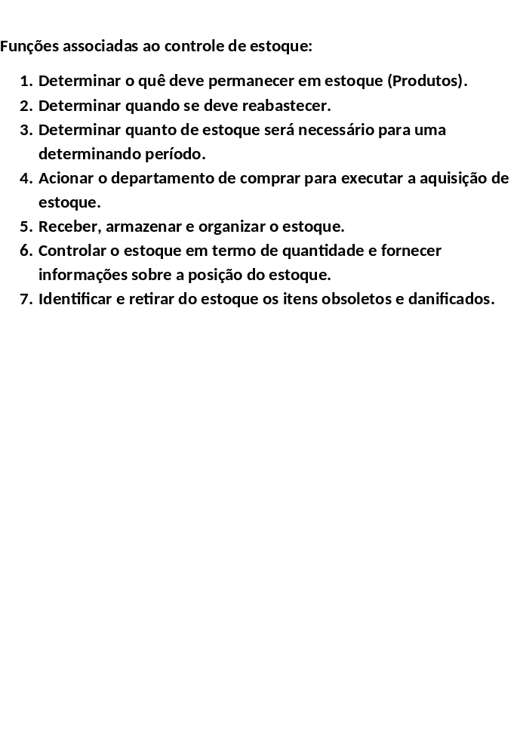

Slide 6
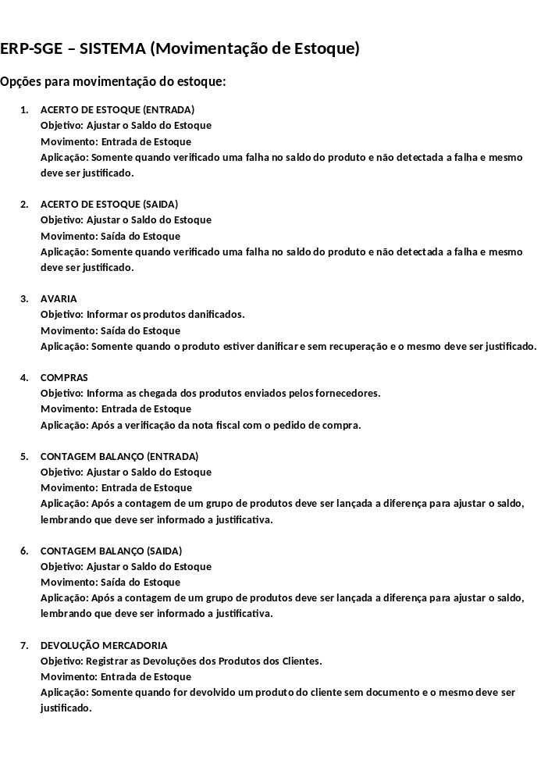

Slide 7
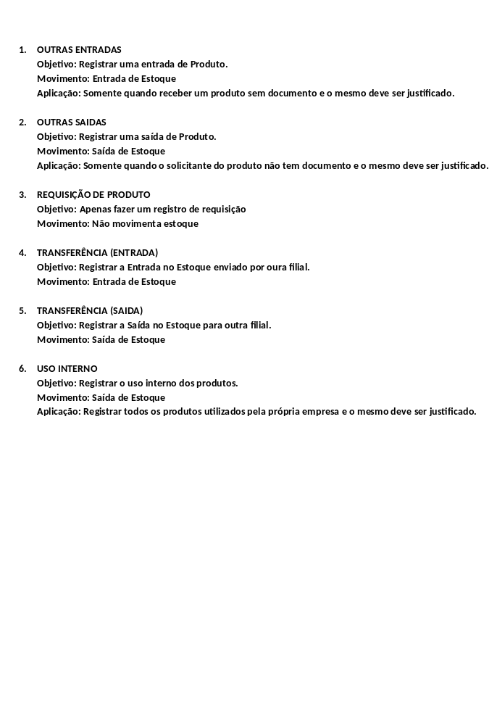

Slide 8
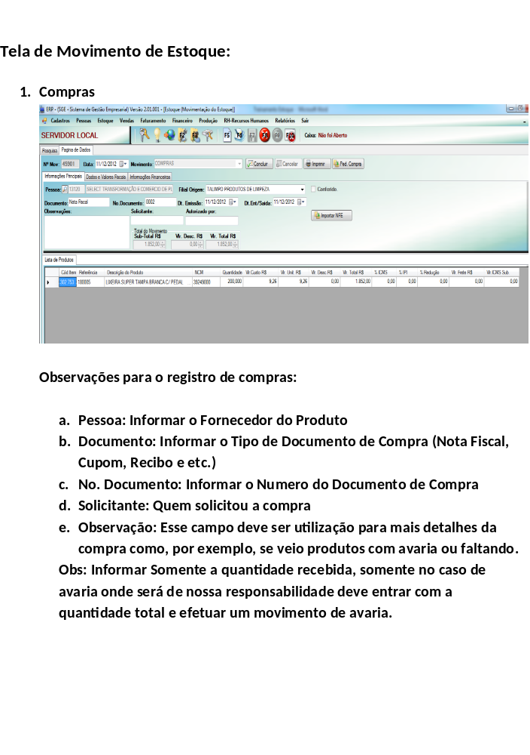

Slide 9
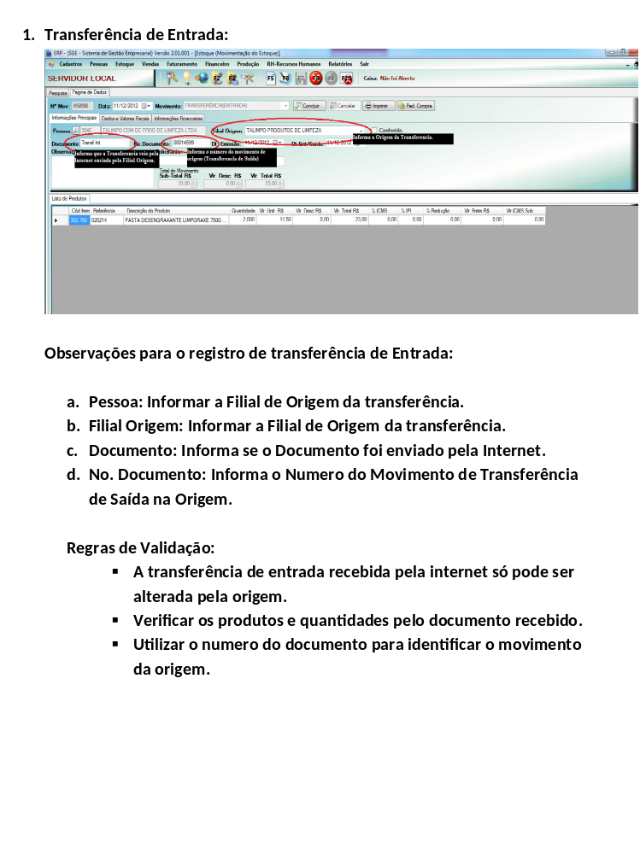

Slide 10
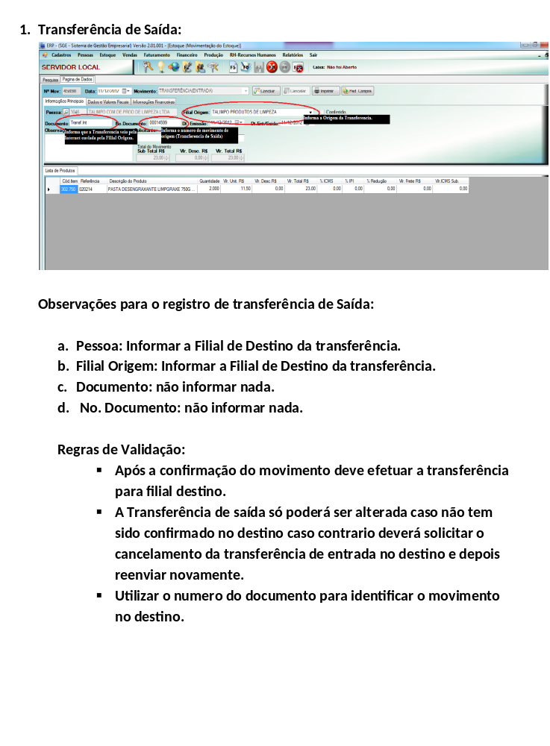

Slide 11
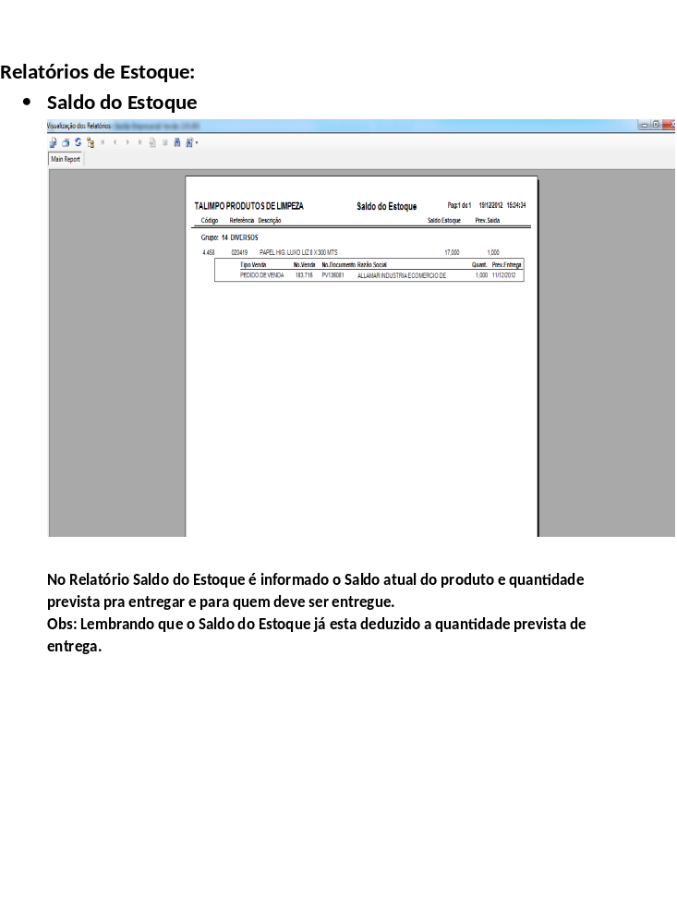

Slide 12

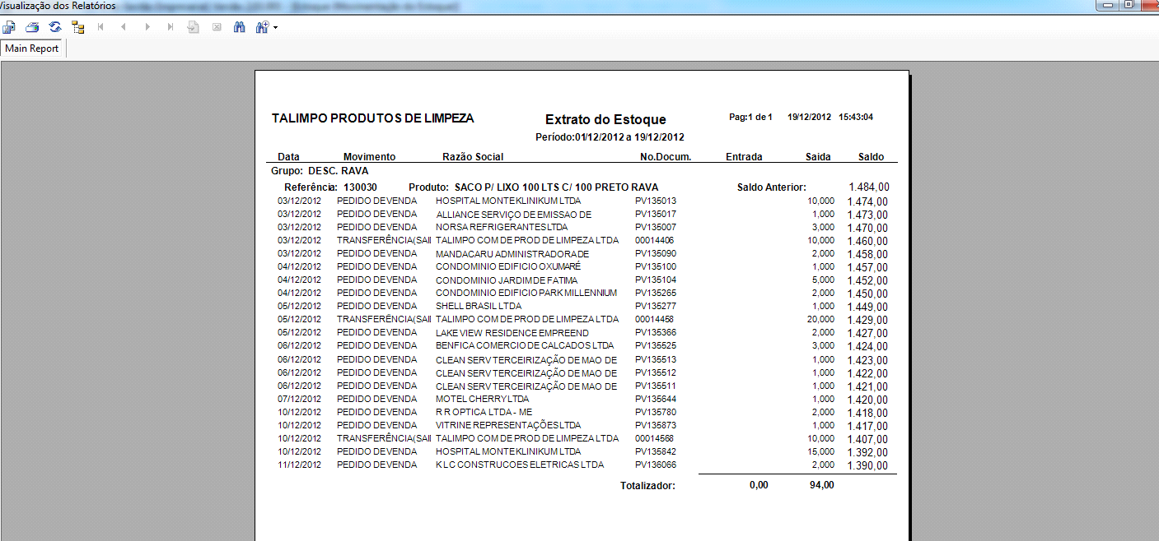
ERP SGE
-
Sistema de Gestão
E
mpresarial
•
Extrato do Produto
No Relatório Extrato do Produto é onde podemos analisar e verificar falhas de estoque
nele consta todos os movimentos feitos no produto.
Como Analisar o Relatório:
1.
Verificar se o saldo final bate com o relatório de saldo do estoque
2.
Verificar se as transferências estão certar tanto na origem como no destino,
3.
por isso a importância de colocamos a pessoa e a filial corretar
.
Verificar a quant
idade de entrara de compras esta conforme a nota fiscal.
Esses são alguns procedimentos que devemos utilizar para controlar nosso estoque, lembrando
que qualquer estoque tem que esta sempre em conferencia isso é um trabalho de rotina.
Para qualquer
esclarecimento entrar em contato com o Setor de TI.
Lúcio Juliano
Tel: (85) 3218
 
-
5050
Cel: (85) 9197
 
-
2547
MSN:
lucio@talimpoce.com.br
email:
lucio@talimpoce.com.br
______________________________
Lucio Juliano da Silveira
Setor de TI

